Slide 1
Развитие речи

Slide 3
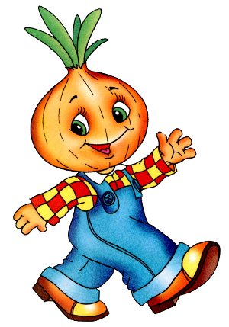
Мальчик луковичка я!
Интересна жизнь моя.
Стрелы я пущу из лука,
Их возьму у папы-лука.

Slide 4
Ребята! Расскажите о том, с кем вы живете и как вы любите свою семью.

Slide 5
– Давно-давно в стране, где мы живем, не было ни огромных городов с красивыми домами, ни больших сел. А были одни только поля да густые темные леса, в которых обитали дикие звери. По берегам рек стояли деревни. Люди в этих деревнях были трудолюбивы. Они ходили на охоту, чтобы добывать пищу, из меха и кожи зверей делали себе на зиму теплую одежду, много работали в поле, сеяли хлеб, пасли стада, ловили рыбу в реках и озерах.

Slide 6
Славяне были дружелюбными и гостеприимными. Они хорошо и ласково обращались со своими друзьями, бедными людьми, странниками. Когда к ним в гости заходил какой-нибудь бедный человек, его приветливо встречали и угощали. Каждая семья – отец, мать, дети – жила в своей избе (так тогда назывались дома) отдельно от других таких же семей. Когда у отца вырастали сыновья, они женились, у них появлялись свои дети, и все: дети и внуки – жили со своими родителями. Это была очень большая и дружная семья. Самым главным считался старший член семьи – его все почитали (относились с глубоким уважением), советовались с ним. Дети не только играли и веселились, у них было много дел по дому: навести порядок, с младшими сестренками и братьями поиграть, в саду, огороде родителям помочь. Вот так жили наши предки.

Slide 7
У кого из вас есть мама, папа, бабушка и дедушка, брат или сестренка? Это ваша семья. Вы тоже дружно живете в своей семье? Расскажите, как вы заботитесь о своих близких, как помогаете им. Бывает ведь, что надо помочь сделать что-нибудь: отыскать потерянные бабушкой очки, принести из кухни посуду, убрать игрушки. Таких маленьких обычных дел случается очень и очень много, но в каждом из них, словно огонек, светит ваша доброта. Расскажите о том, как вы помогаете дома, заботитесь о близких.

Slide 8
Объясните, как вы понимаете пословицы разных народов о доме, близких людях:
материнское сердце лучше солнца греет;
при солнышке тепло, при матери добро;
отца не хлеб кормит, а доброе слово детей;
для внука дедушка – ум, для дедушки внук – дело;
золото и серебро не стареют, отец и мать цены не имеют.

Slide 9
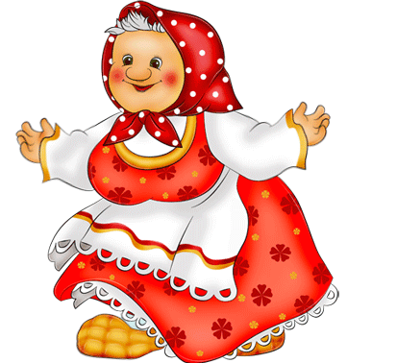
Выполните задания.
Задание 1.
Попроси бабушку о чем-либо, скажи это так, чтобы им захотелось выполнить твою просьбу;

Slide 10
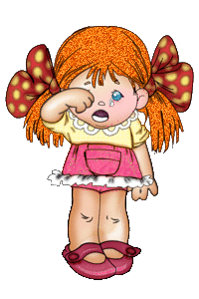
Задание 2
Папа задержался в командировке, дочка расстроена, утешь ее.

Slide 11
Пальчиковая гимнастика «Моя семья».
Раз, два, три, четыре!
Кто живет в моей квартире? Сжать и разжать пальчики
Раз, два, три, четыре, пять –
Всех могу пересчитать! Хлопки на счет.
Папа, мама, брат, сестренка,
Кошка Мурка, два котенка,
Мой щегол, сверчок и я. Поочередное поглаживание пальчиков.
Вот и вся моя семья!

Slide 12
Расскажите о правилах культуры отношений с близкими людьми. (Надо быть приветливыми, доброжелательными, проявлять к ним внимание и заботу, делать это сердечно, от души, любезно, не хмурясь.)

Slide 13
До новых встреч!

